Slide 1
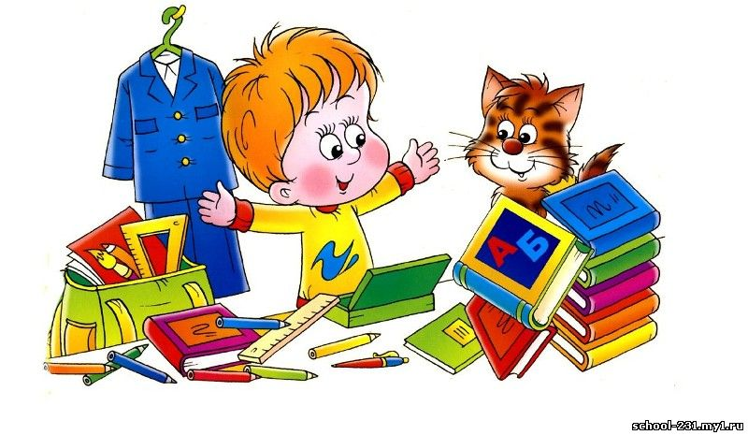
Родительское собрание будущих первоклассников

Slide 2
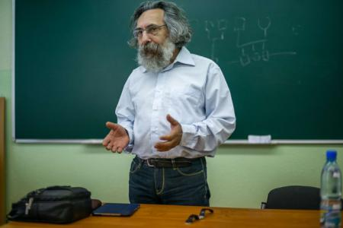
«Быть готовым к школе – не значит уметь читать, писать и считать.
Быть готовым к школе – значит быть готовым всему этому научиться».
Леонид Аркадьевич Венгер
(советский и российский педагог)

Slide 3

Только сообща, только вместе
Мы преодолеем все трудности
В воспитании и учёбе детей.

Slide 4
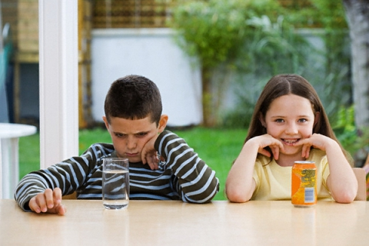
Никогда не сравнивайте
Своего ребёнка с другим!

Slide 5
СКАЗКА КОЛОБОК на психологический лад

Slide 6
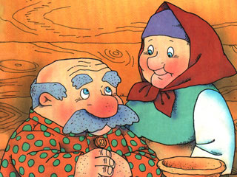
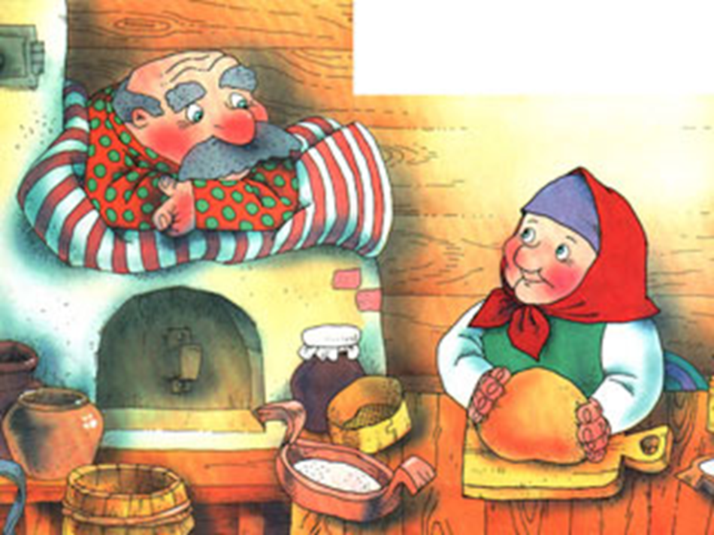
1 заповедь
Ребенок должен быть желанным, любимым и, самое главное, должен это чувствовать.

Slide 7
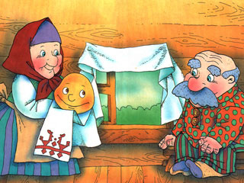
2 заповедь
Не оставляй детей без присмотра.

Slide 8

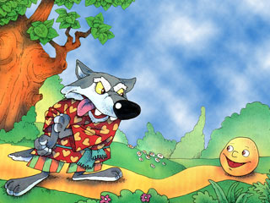
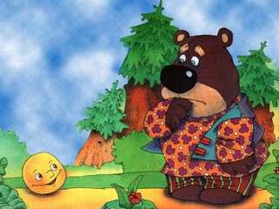
3 заповедь
Научите ребёнка общаться с окружающим миром.

Slide 9
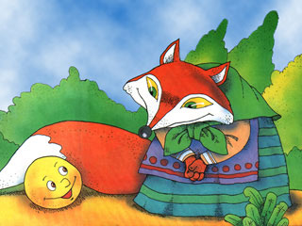
4 заповедь
Научите ребёнка распознавать добро и зло, истинные намерения людей.

Slide 10
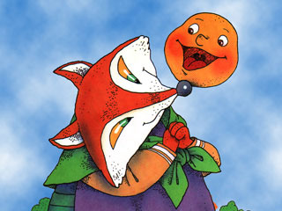
4 заповедь
Научите ребёнка самостоятельно с честью и достоинством, без ущерба для жизни, выходить из сложных жизненных ситуаций.

Slide 11

«НАЧАЛЬНАЯ ШКОЛА XXI ВЕКА» -
школа новых образовательных стандартов

Slide 12
Приоритетные цели «Начальной школы XXI века»
Приоритетные цели
«Начальной школы XXI века»
Целостное гармоничное развитие личности школьника;
формирование общих способностей и эрудиции в соответствии
с индивидуальными возможностями и особенностями каждого.
Становление элементарной культуры деятельности,
овладение основными компонентами учебной деятельности:
  умением принимать учебную задачу;
  определять учебные операции;
  производить контроль и самоконтроль, оценку и самооценку и др.
Формирование готовности к самообразованию, определённый
уровень познавательной культуры и познавательных
интересов учащихся.

Slide 13






Обучение грамоте
Тетради и учебники

Slide 14
Задачи курса «Обучения грамоте»
- формирование общих представлений о слове и предложении;
- формирование действий звукового анализа;
- формирование навыка чтения и письма;
- развитие речи.

Slide 15
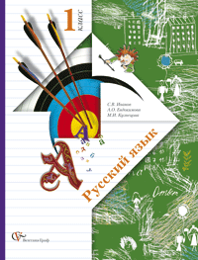


Русский язык
Тетради и учебники

Slide 16
«Русский язык»
Осуществляет задачу развития младшего школьника, раскрытия перед ним особенностей родного языка, привития любви и интереса к языку.
Курс состоит из трёх блоков:
«Как устроен наш язык»
«Правописание»
«Развитие речи».

Slide 17


Литературное чтение
Тетради и учебники

Slide 18
«Литературное чтение»
Успешно решает задачу углубления интереса к чтению и литературе.
«Литературное слушание»
Идея курса в углублении процесса восприятия художественного произведения, поддержке и развитии интереса к чтению в тот период, когда школьник ещё недостаточно владеет навыком самостоятельного чтения (1-ый год обучения).

Slide 19





Математика
Тетради и учебники

Slide 20
«Математика»
Математическое развитие, формирование познавательного интереса к изучению математики и основ логики.

Slide 21



Окружающий мир
Тетради и учебники

Slide 22
«Окружающий мир»
Курс обеспечивает развитие личности ребенка, школьник начинает осознавать связи человека со средой обитания, учится организовывать свою деятельность в природе, культуре, истории родной страны, осознать ее особенности и индивидуальность.

Slide 23
Особенности школьной жизни
пятидневная учебная неделя;
безотметочное обучение в первом классе;
обучение детей в 1 классе - 1 смена, 2-4 класс – 1-2 смены (по полугодиям);
словесная оценка работы, "смешные печати" и
наклейки как положительные отметки;
рассаживание и пересаживание детей за парты по медицинским показаниям;
порядок питания в столовой;
дополнительные каникулы в феврале.

Slide 24

Организация образовательного процесса в 1 классе
Адаптационный период – 2 месяца
Продолжительность учебной недели – 5 дней, учебного года - 33 недели
Продолжительность урока:
I полугодие – 35 минут;
II полугодие – 40 минут
Недельная учебная нагрузка –
21 час в неделю

Slide 25



Обязательна ли школьная форма
в 1 классе?
Обязательно ли ребенок
должен уметь читать и писать к 1 классу?

Slide 26

Любите своего ребёнка
Таким, какой он есть!

